Slide 1
AULA III -NEUROTRANSMISSORES: SEROTANINA E DOPAMINA
Fabrício de Souza Xavier
Marina Luana Silva Carneiro

Slide 2
Sumário
PRINCÍPIOS DA NEUROTRANSMISSÃO
NEUROTRANSMISSORES
SEROTONINA
Definição e funções
Metabolismo
Receptores; Agonistas e Antagonistas
Uso clínico
DOPAMINA
Definição e funções
Metabolismo
Receptores; Agonistas e Antagonistas
Uso clínico
QUESTÕES ENVOLVENDO O TEMA

Slide 3
PRINCÍPIOS DA NEUROTRANSMISSÃO
Os impulsos nervosos evocam pela liberação de mediadores químicos específicos repostas nos músculos lisos, cardíacos e esqueléticos, nas glândulas exócrinas e nos neurônios pós-sinápticos.
ETAPAS DA NEUROTRANSMISSÃO:
CONDUÇÃO AXONAL
TRANSMISSÃO JUNCIONAL
ARMAZENAMENTO E LIBERAÇÃO DO TRANSMISSOR
COMBINAÇÃO DO TRANSMISSOR COM OS RECEPTORES PÓS-JUNCIONAIS E PRODUÇÃO DE UM POTENCIAL PÓS-JUNCIONAL
INICIAÇÃO DA ATIVIDADE PÓS-JUNCIONAL
DESTRUIÇÃO OU DISSIPAÇÃO DO TRANSMISSOR
FUNÇÕES NÃO ELETROGÊNICAS

Slide 4
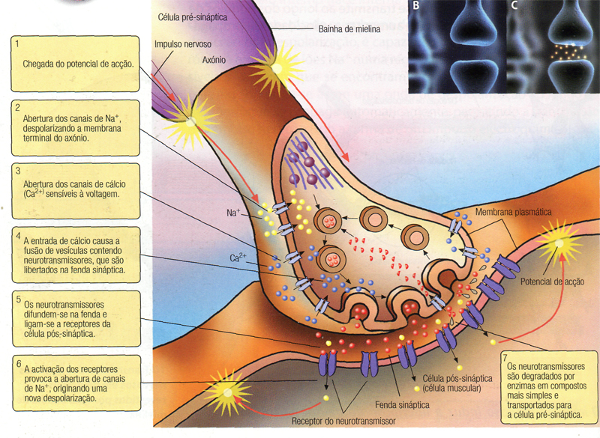

Slide 5
NEUROTRANSMISSORES
NEUROTRANSMISSORES E NEUROMODULADORES
AMINAS BIOGÊNICAS
AMINOÁCIDOS (GABA, GLUTAMATO)
PEPTÍDEOS (Endorfinas, etc.)
OUTROS (NO, Adenosina)
ACETILCOLINA
MONOAMINAS
DOPAMINA
SEROTONINA
CATECOLAMINAS
NORADRENALINA
ADRENALINA

Slide 6
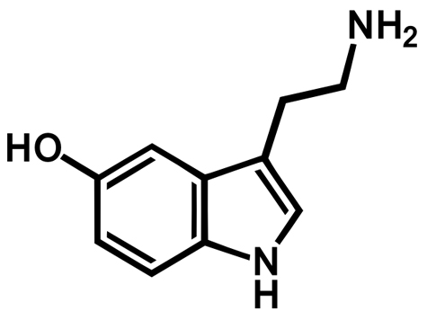
SEROTONINA
Derivada do triptofano a serotonina é sintetizada no cérebro e no tubo digestivo e armazenada em plaquetas e no sangue
Pode também ser encontrada em muitas plantas, vegetais, frutas, cogumelos
Vários fármacos agem nos níveis de serotonina, os quais tem ação favorável em vários tipos de patologias

Slide 7
SEROTONINA
A principal via de metabolismo da 5-HT envolve a desaminação oxidativa pela monoaminoxidase (MAO)
MAO-A: Possui como substrato essencial a NA e 5-HT. Seu bloqueio é desejado paro o tratamento específico da depressão.
MAO-B: Possui como substrato inicial a dopamina. Seu bloqueio é desejado para o tratamento específico da doença de Parkinson

Slide 9
SEROTONINA
SEROTONINA
ANSIEDADE
RAIVA, IRRITABILIDADE, AGRESSSIVIDADE
ANSIEDADE
FELICIDADE
SONO
ÊMESE
APETITE
CONTROLE DA TEMPERATURA
CICLO CIRCADIANO
DOR
SEXUALIDADE
Tem funções diversas:

Slide 10
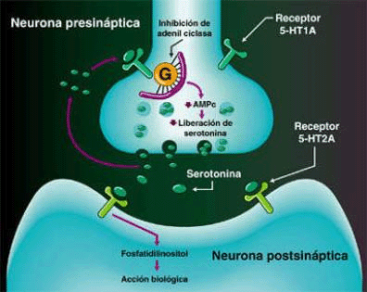
SEROTONINA – FUNÇÕES FISIOLÓGICAS
As múltiplas ações da serotonina correlacionam-se com sua interação com distintos subtipos de receptores de 5-HT. Sendo que 4 dos 7 receptores hoje reconhecidos têm funções definidas

Slide 13
AGONISTAS E ANTAGONISTAS SEROTONINÉRGICOS

Slide 14
SEROTONINA – USO CLÍNICO
SEROTONINA
ÊMESE -ANTIEMÉTICOS
ENXAQUECA - TRIPTANOS
DEPRESSÃO – ANTIDEPRESSIVOS
DISTÚRBIOS GASTROINTESTINAIS – PRÓ- CINÉTICOS (METOCLOPRAMIDA)
LESÃO NERVOSA – ANTIDEPRESSIVOS (TRICÍCLICOS)
ANSIEDADE - ANTIDEPRESSIVOS

Slide 15
ANTIDEPRESSIVOS
A prevalência anual de depressão na população em geral varia de 3 a 11% (FLECK, M.P. et al, 2009).
Classificação:
Antidepressivos tricíclicos (ADT)
Inibidores seletivos da recaptação de serotonina (ISRS)
Inibidores da monoamina oxidase (iMAO)
Antidepressivos atípicos

Slide 16
ANTIDEPRESSIVOS TRICÍCLICOS
MA: inibição da recaptação neuronal dos neurotransmissores NA e 5-HT.
Indicação: tto sintomático da depressão, síndromes depressivos e dor neuropática.
Efeitos adversos: disfunção sexual, sedação, constipação, boca seca, retenção urinária e mania.
Representantes:
Imipramina (Tronafil ®, Imipra ®, Clomipram ®)
Clomipramina (Anafranil ®, Clo ®)
Amitriptilina (Amytril ®, Limbitrol ®, Trisomatol ®)
Nortriptilina (Pamelor ®)

Slide 17
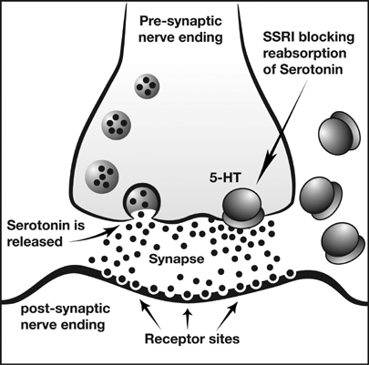
Inibidores seletivos da receptação de serotonina (ISRS)
MA: Bloqueiam a receptação de aminas pelas terminações nervosas através de sua competição pelo sítio de ligação das proteínas transportadoras, priorizando e potencializando a transmissão realizada pela 5-HT.

Slide 18
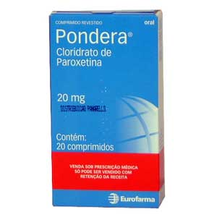
Indicação: utilizados no tto de síndromes depressivas, ansiedade, ejaculação precoce e em alguns tipos de transtorno de personalidade
Efeitos Adversos: Náuseas, diarreia, anorgasmia e perda do apetite
Representantes:
Citalopram (Alcytam ®, Cipramil ®, Citta ®)
Fluoxetina (Prozac ®, Daforin ®, Depress ®)
Paroxetina (Pondera ®, Parox ®, Aropax ®)
Sertralina (Assert ®, Dieloft ®, Zoloft ®)

Slide 19
Inibidores da monoamina oxidase (iMAO)
MA: Inibe a enzima MAO aumentando assim a concentração sináptica de NA, dopamina e 5-HT.
MAO-A: Possui como substrato essencial a NA e 5-HT.
MAO-B: Possui como substrato inicial a dopamina.
Indicação: tratamento da depressão, porém não são drogas de primeira escolha, uma vez que causa inibição irreversível e não seletiva apresentando efeitos tóxicos.
Efeitos adversos: Aumento do peso corporal, estimulação do SNC, inquietação, insônia, convulsões (superdosagem) e reposta hipertensiva grave a alimentos contendo tiramina.
Representantes:
Selegilina (Deprilan ®, Jumexil ®, Niar ®)
Moclobemida (Aurorix ®)
Tranilcipromina (Parnate ®)

Slide 20
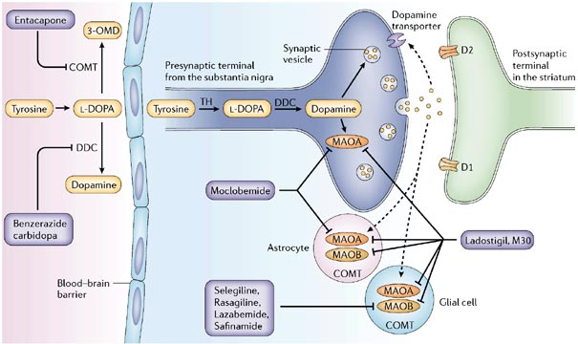

Slide 21
Antidepressivos atípicos
MA: Alguns são bloqueadores fracos da captação de monoaminas, porém não apresentam um MA bem elucidado.
Indicação: Bupropiona (tabagismo); Venlafaxina (depressão refratária); Mirtazapina (depressão, ansiedade)
Efeitos adversos: Bupropiona (vertigem, ansiedade e convulsões); Venlafaxina (náusea, ansiedade, HAS – superdosagem)
Representantes:
Bupropiona (Zyban ®, Zetron ®)
Venlafaxina (Efexor ®, Novidat ®)
Mirtazapina (Remeron ®)
Maprotilina (Ludiomil ®)

Slide 22
Antieméticos – Antagonistas do receptor 5-HT3
MA: Age bloqueando os receptores 5-HT3 no centro do vômito e zona de gatilho.
Indicação: Controle de náuseas e vômitos intensos (quimioterapia do câncer)
Efeitos adversos: Constipação, diarreia, cefaléia e tontura
Representantes:
Ondansetrona (Vonau ®)
Granissetrona (kytril ®, Neosetron ®)
Dolassetrona (Anzemet ®)
Palonossetrona (Onicit ®)

Slide 25
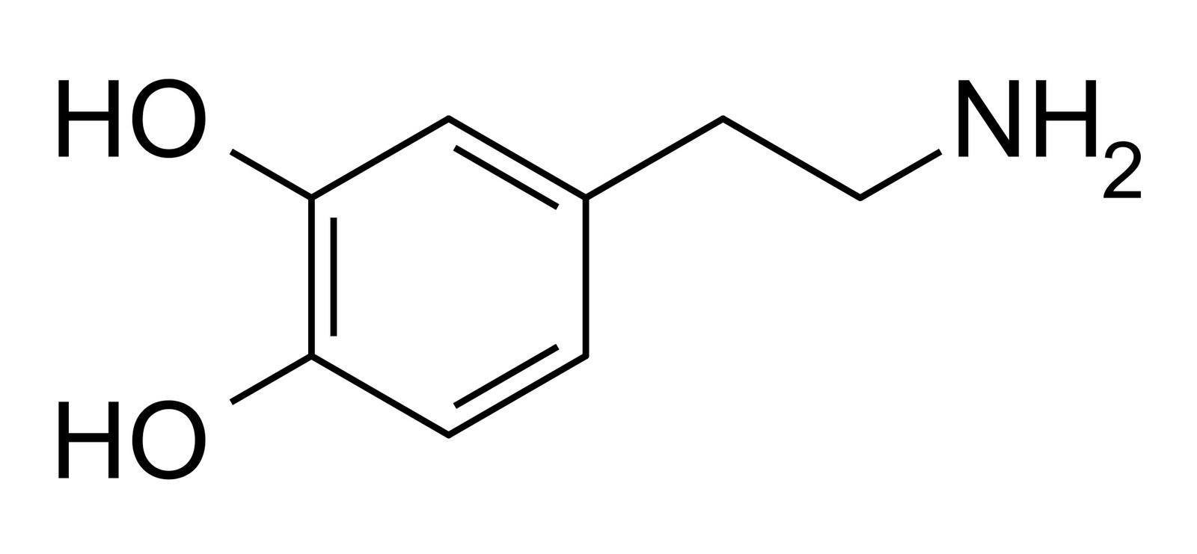
DOPAMINA
É um neurotransmissor excitatório, derivado do aminoácido fenilalanina e produzido na glândula adrenal.
Controla a estimulação e os níveis de controle motor
Tem ação nos receptores alfa, beta e dopaminérgicos, sendo que os dois últimos justificam o uso em choques.
A metabolização da DA ocorre primariamente pela MAO celular localizada em elementos pré e pós-sinápticos.

Slide 26
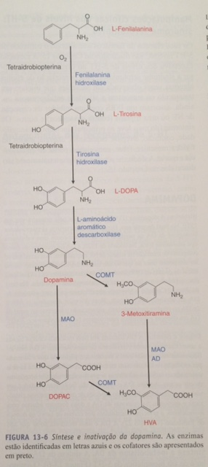

Slide 27
DOPAMINA
DOPAMINA
COMPORTAMENTO
ATIVIDADE MOTORA
AUTOMATISMO
MOTIVAÇÃO
RECOMPENSA
INTERFERE PRODUÇÃO DE LEITE (Diminui Prolactina)
REGULAÇÃO DO SONO
HUMOR
ANSIEDADE
ATENÇÃO
APRENDIZADO
Tem diversas funções:

Slide 28
RECEPTORES DE DOPAMINA
Os receptores de DA foram organizados em 2 famílias: os receptores tipo D1 e os tipo D2. Sendo que o tipo D1 se divide em (D1 e D5) e o tipo D2 contém os receptores (D2, D3, D4)
Receptores D1: É o receptor melhor conservado e o mais expresso dos receptores de DA. Os níveis mais altos são encontrados no SNC, mas também podem ser encontrados nos rins, retina e sistema cardiovascular.
Receptores D2: Ele se expressa no cérebro.
Receptores D3: São menos abundantes do que os D2 e se expressam somente nas regiões límbicas do cérebro.
Receptores D4: Se expressam em abundância na retina e também se encontram no hipotálamo, córtex pré-frontal, amígdala, hipocampo e hipófise. O D4 é o mais polimórficos dos receptores.
Receptores D5: Estão expressos predominantemente na substância negra, hipotálamo, estriado, córtex cerebral, núcleo acumbens e tubérculo olfatório.

Slide 30
Agonistas dopaminérgicos
AGONISTAS: São usados atualmente no tratamento da DP (doença de Parkinson), síndrome das pernas inquietas e hiperprolactinemia.
Uma das limitações primárias do uso terapêutico dos agonistas dopaminérgicos é a falta de seletividade pelo subtipo do receptor, isto é, o subtipo de receptor DA não envolvido com a doença causa uma série de efeitos adversos desagradáveis.
Agonistas de receptor D1/D2: alcaloides do esporão-do-centeio (ergot): Os derivados do esporão do centeio são compostos não seletivos que atuam em vários sistemas neurotransmissores diferentes, incluindo receptores DA, 5-HT e adrenérgicos. Esses alcaloides são usados no tratamento da hiperprolactinemia.
Agonistas de receptor D4 e o distúrbio de hiperatividade com déficit de atenção (DHDA): Sabe-se que o receptor D4 é importante na DHDA

Slide 31
Antagonistas dopaminérgicos
ANTIPSICÓTICOS:
TÍPICOS: São os de primeira geração e bloqueiam preferencialmente os receptores D2 no sistema dopaminérgico, sendo:
Mesolímbico e mesocortical: objetivos do tratamento
Tuberoinfundibular e nigroestriatal: relacionado aos efeitos colaterais
-Indicação: tto de alucinações, delírios, desagregação do pensamento e agitação psicomotora, portanto, tem ação eficaz nos sintomas positivos.
-Efeitos adversos: prolactina aumentada, efeitos anticolinérgicos, sedação, ganho de peso.

Slide 32
Representantes dos antipsicóticos típicos:
Fenotiazinas:
-Clorpromazina (Amplictil ®)
-Flufenazina
-Levomepromazina (Neozine ®)
Butirofenonas
-Haloperidol (Haldol ®)
-Droperidol (Droperdal ®)
Tioxantinas
-Clopentixol
-Tiotixeno

Slide 33
ANTIPSICÓTICOS:
ATÍPICOS: São os de segunda geração e atuam em outros sítios da dopamina. Produzem menos efeitos parkinsonianos.
São medicações mais toleradas e eficazes para sintomas negativos, porém de alto custo.
Indicação: primeira opção para tto do 1º episódio psicótico; quando há intolerância aos neurolépticos típicos ou predominância dos sintomas negativos.
Efeitos adversos: Risperidona (Insônia, agitação, ansiedade, pseudo-parkinsonismo e discinesia.

Slide 34
Representantes dos antipsicóticos atípicos:
Clozapina (Leponex ®)
Olanzapina (Zyprexa ®)
Risperidona
Sulpirida

Slide 35
Antieméticos - Dopamina
A dopamina está presente em quantidades significativas no trato GI e produz vários efeitos inibitórios na motilidade, incluindo redução das pressões do esfíncter esofágico inferior e intragástricas.
Tais efeitos resultam aparentemente da supressão da liberação da ACh pelos neurônios motores mioentéricos e são mediados por receptores dopaminérgicos D2 antagonizando o efeito inibidor da dopamina nos neurônios motores mioentéricos
Os antagonistas dos receptores da DA são eficazes fármacos pró-cinéticos; além disso tem a vantagem adicional de aliviar as náuseas e os vômitos por meio do antagonismo aos receptores dopaminérgicos na zona de gatilho dos quimiorreceptores.
Metoclopramida (Plasil ®) e Domperidona (Motilium ®) são exemplos dos fármacos desse grupo.

Slide 36
Questões

Slide 37
Questões

Slide 38
Questões
Processo Seletivo para Ingresso nos Programas de Residência Multiprofissional em Área Profissional de Saúde - INCA 2014

Slide 39
Questões
Processo Seletivo para Ingresso nos Programas de Residência Multiprofissional em Área Profissional de Saúde - INCA 2014

Slide 40
Questões

Slide 41
Questões

Slide 42
Referências bibliográficas
BRUNTON, L.L. Goodman & Gilman: As bases farmacológicas da terapêutica. 12º ed. Rio de Janeiro: McGraw-Hill, 2012.
RANG, H.P. et al. Farmacologia. 7º ed. Rio de Janeiro: Elsevier, 2012.
FLECK et al. Revisão das diretrizes da Associação Médica Brasileira para o tratamento da depressão (Versão integral). Rev Bras Psiquiatr., v. 31(Supl I):S7-17, 2009.

